Slide 1
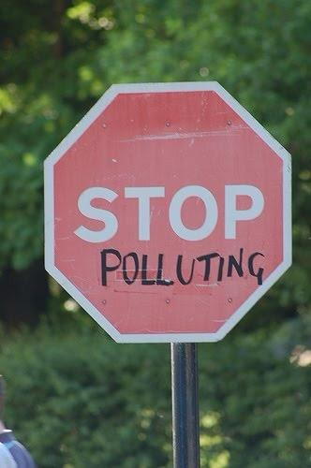
Schutzmaßnahmen
Gewässer

Slide 2
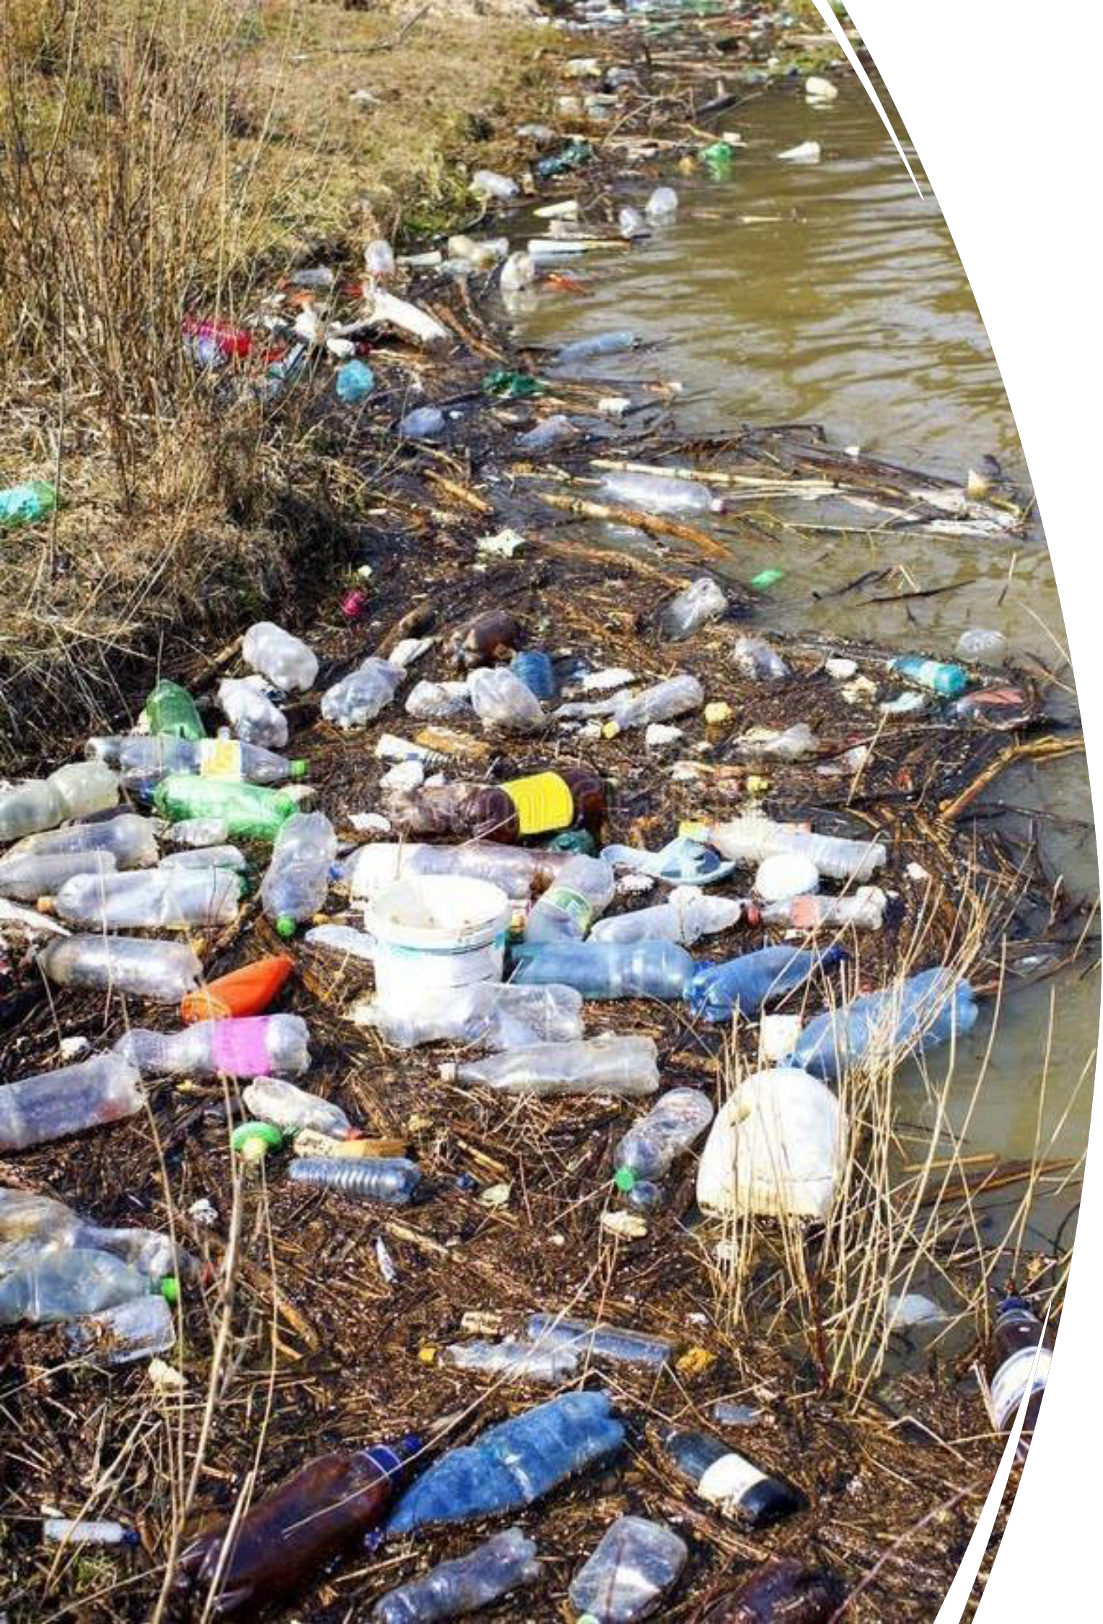
Schutzmaßnahmen
für Gewässer
•Müll vermeiden
•Kein Abfall ins Wasser werfen
•Plastikverbrauch reduzieren

Slide 3
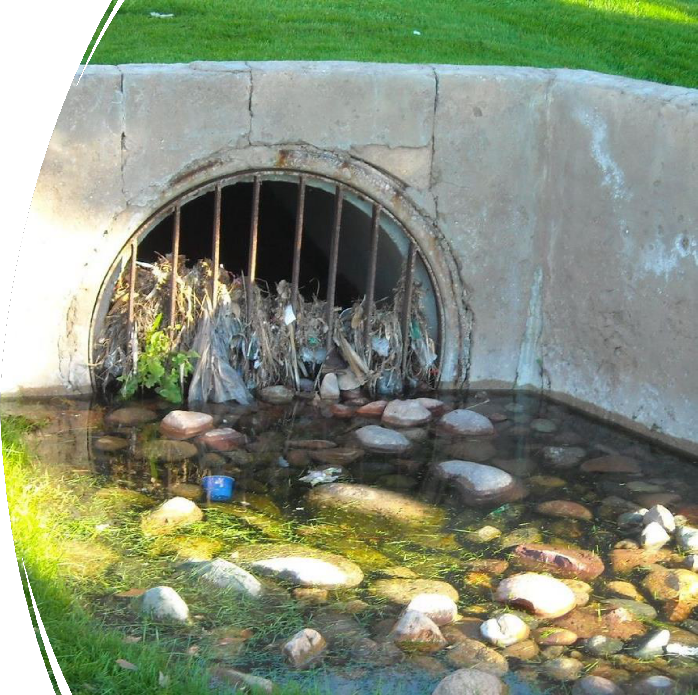
Sauberes
Abwasser
•Kläranlagen nutzen
•Abwasser reinigen
•Schadstoffe filtern
•Illegale Einleitungen
verhindern

Slide 4
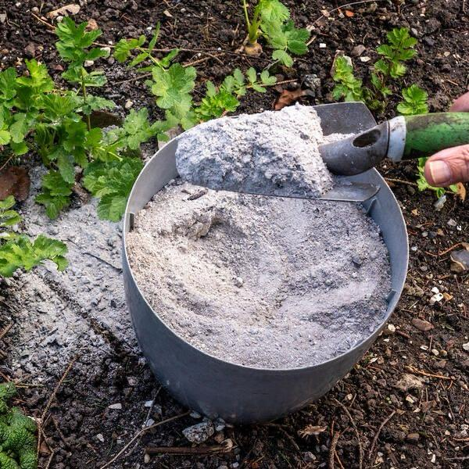
Landwirtschaft
•Dünger vermeiden
•Pestizide reduzieren
•Umweltfreundliche
Anbaumethoden
benutzen

Slide 5
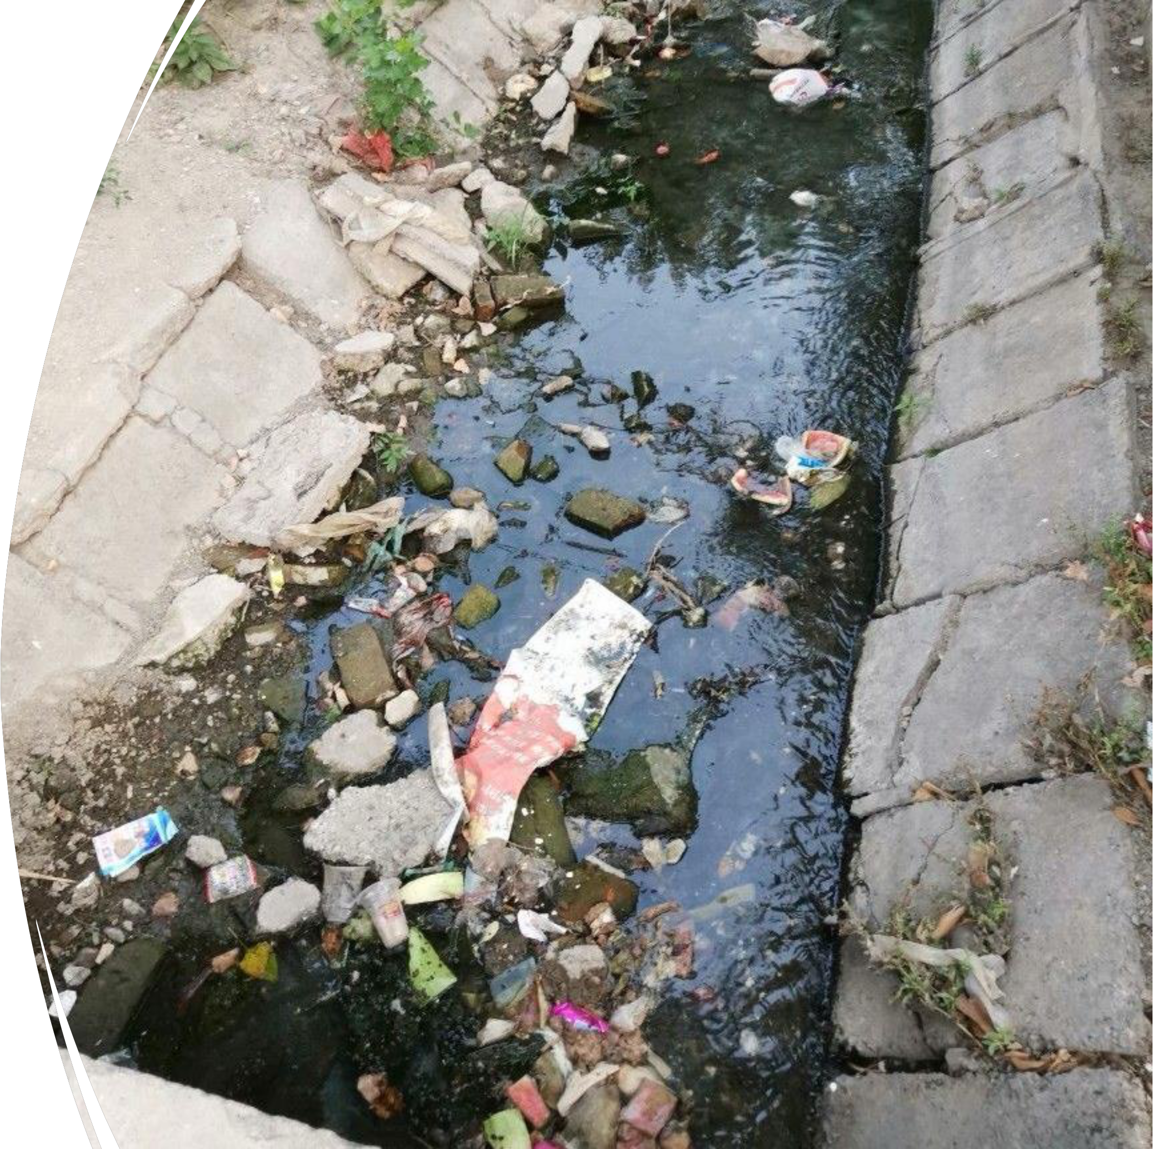
Gewässerverschmutzung
• Wird ein Gewässer zu stark
gedüngt ->Algenwachstum
• Einspülen von
Düngemitteln führt zur
Nährstoffeinreicherung
• Das Wachstum der Algen u.
Bakterien nimmt zu weil sie
tote Biomasse abbauen
müssen

Slide 6
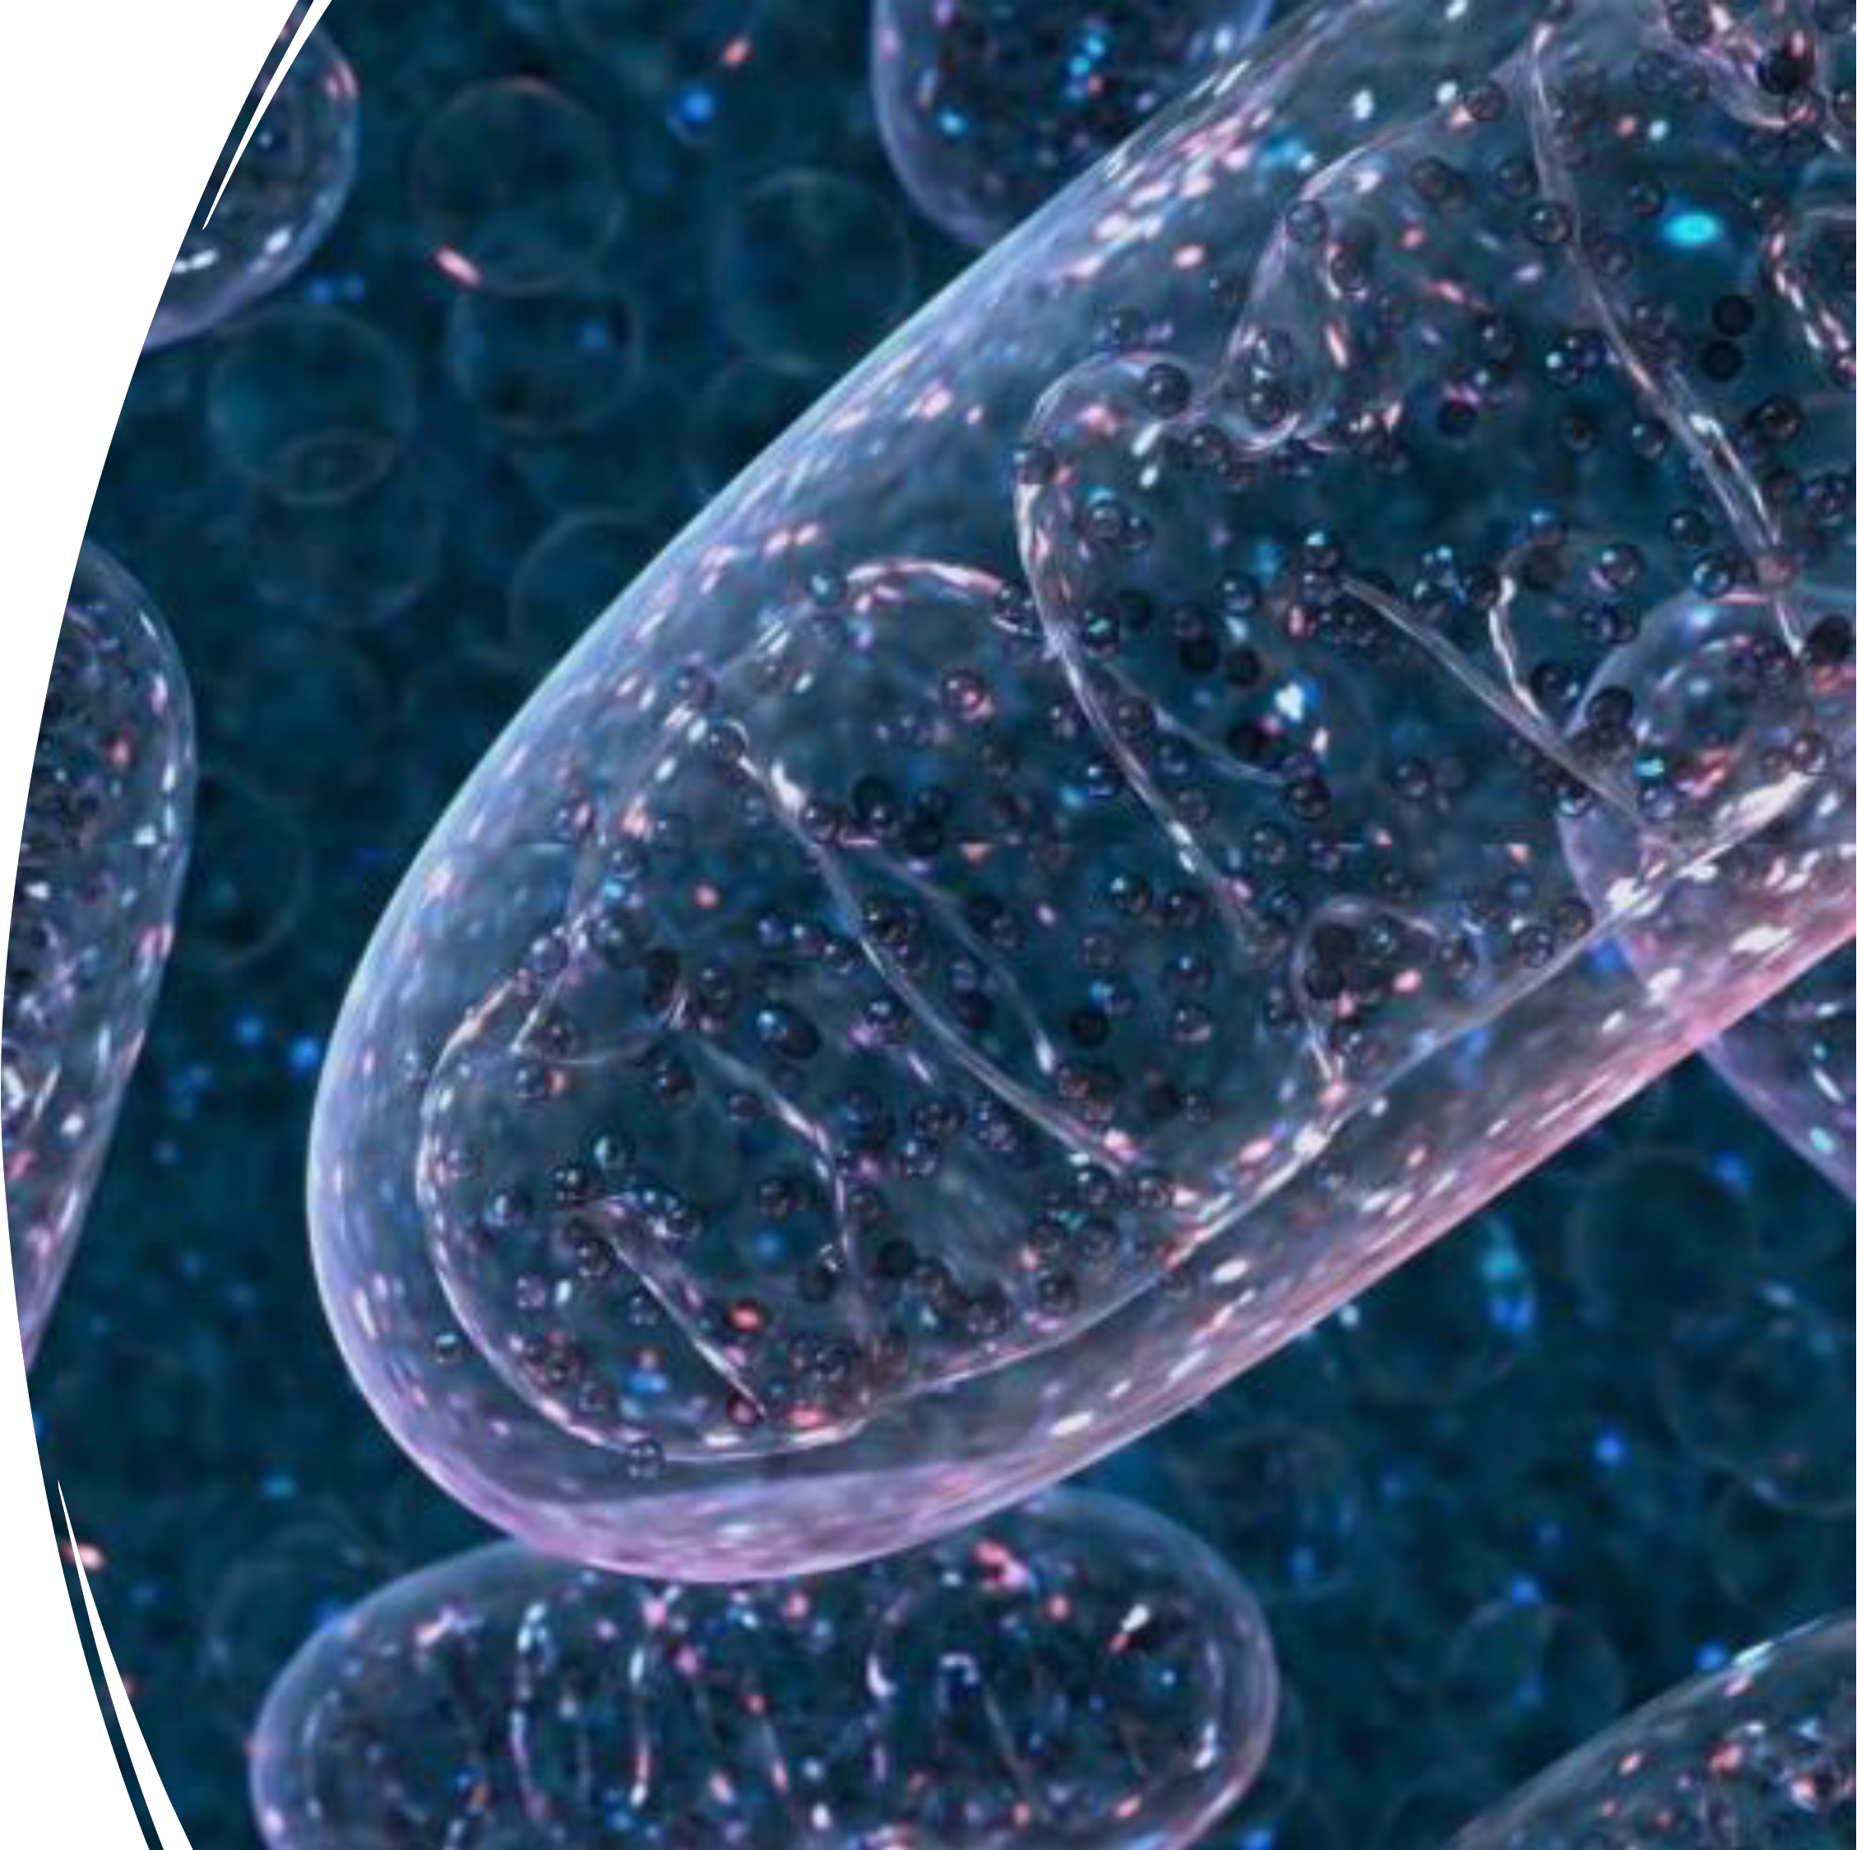
Zeigerorganismen
• Tiere und Pflanzen, die die
Wasserqualität anzeigen
• Mit ihnen kann man die
Gewässergüte bestimmen

Slide 7
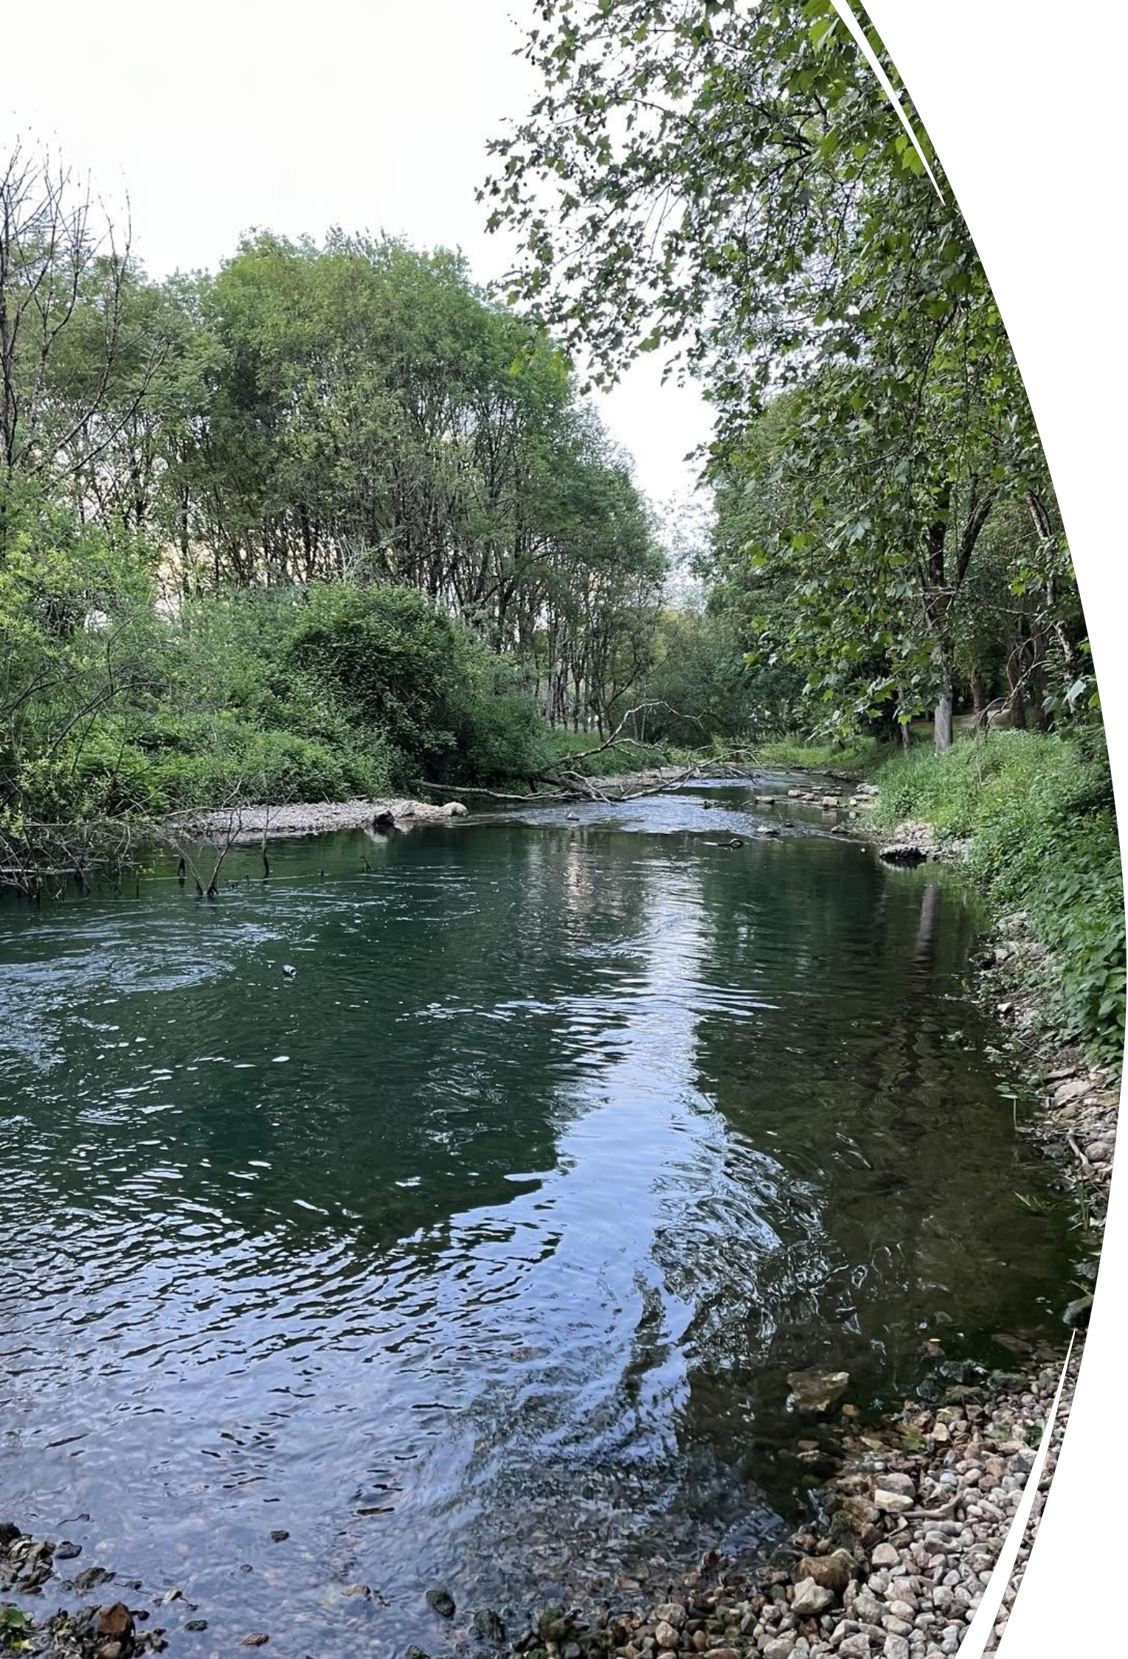
Güteklasse 1 – sauber bis
sehr leicht verschmutzt
• Hoher Sauerstoffgehalt
• Geringer Mineralsalzgehalt
• Eintagsfliegenlarve
• Steinfliegenlarve
• Alpenstrudelwurm

Slide 8
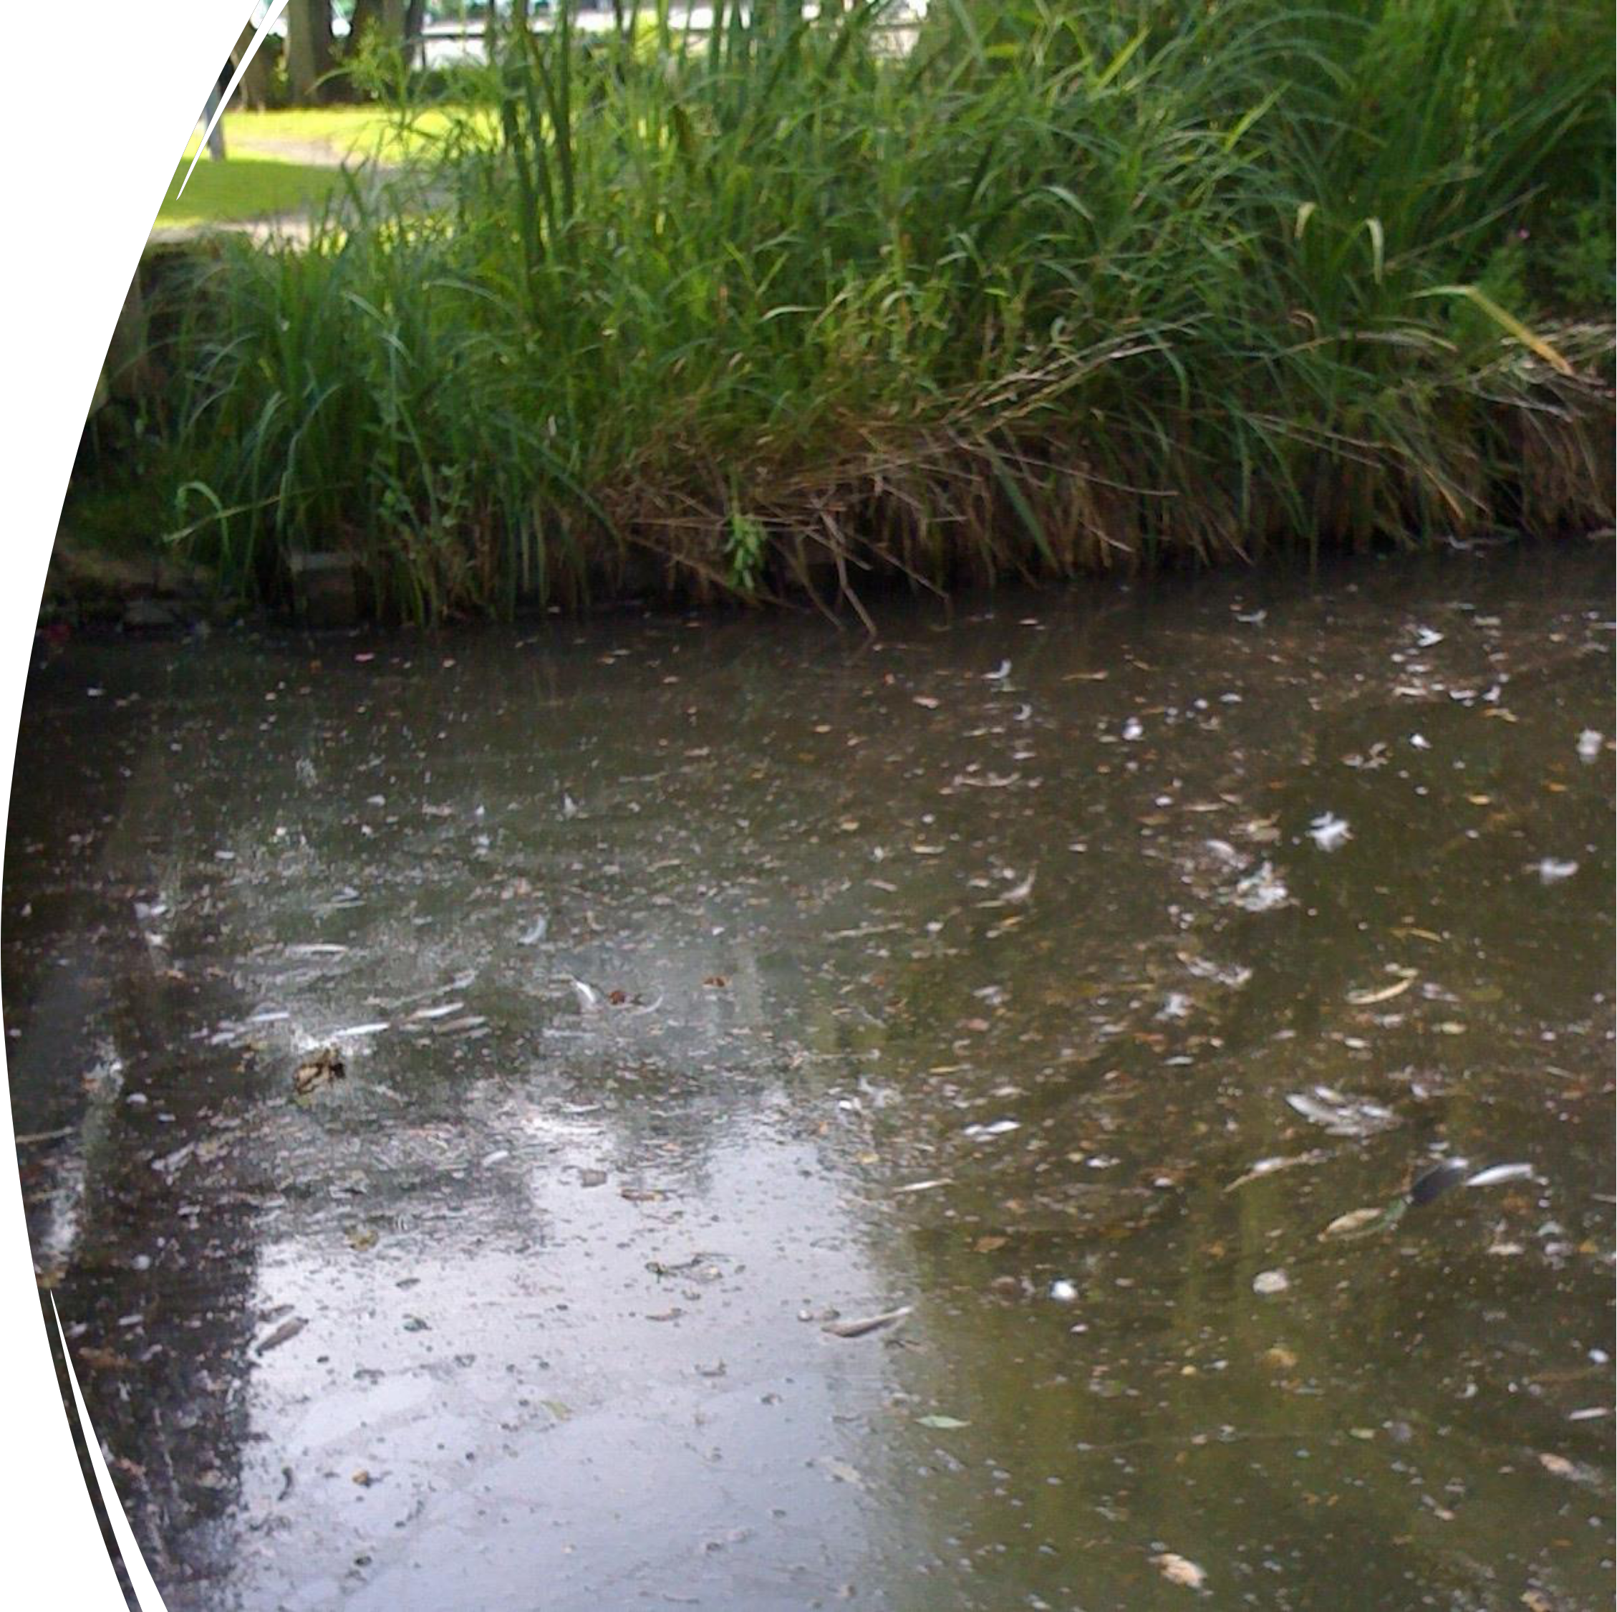
Güteklasse 2 –
mäßig verschmutzt
• Weniger Sauerstoff
• Mehr Mineralsalze
• Mehr Pflanzenbewuchs
• Köcherfliegenlarve
• Bachflohkrebs
• Flussnapfschnecke
• Wasserpest
• Laichkraut

Slide 9

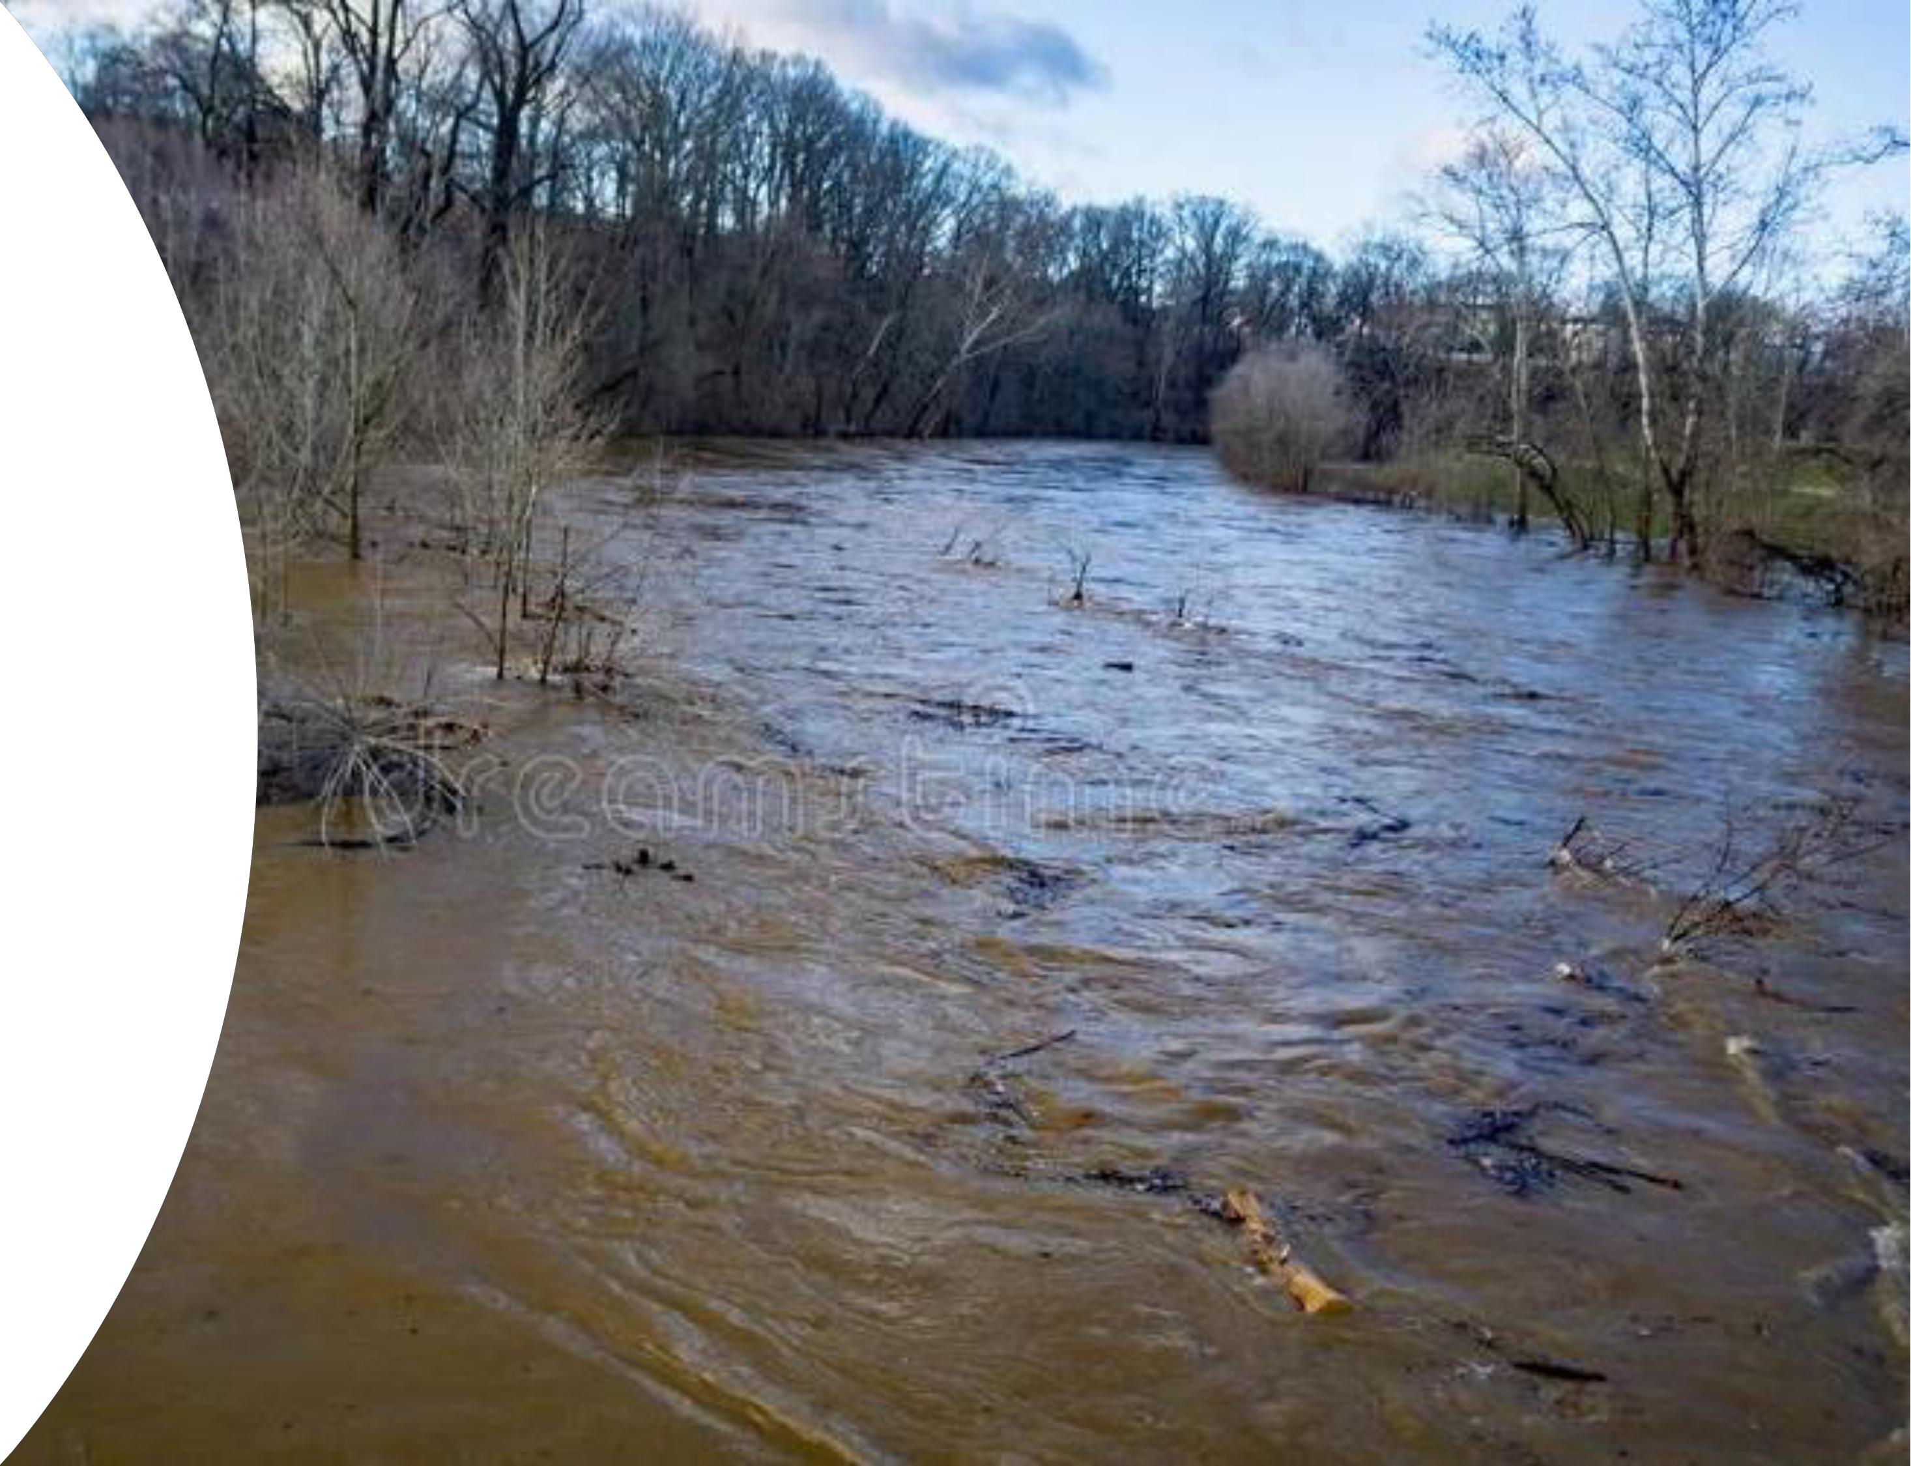
Güteklasse 3 – stark
belastet
• Niedriger Sauerstoffgehalt
• Hoher Mineralsalzgehalt
• Wasserassel
• Rollegel
• Quellblasenschnecke

Slide 10
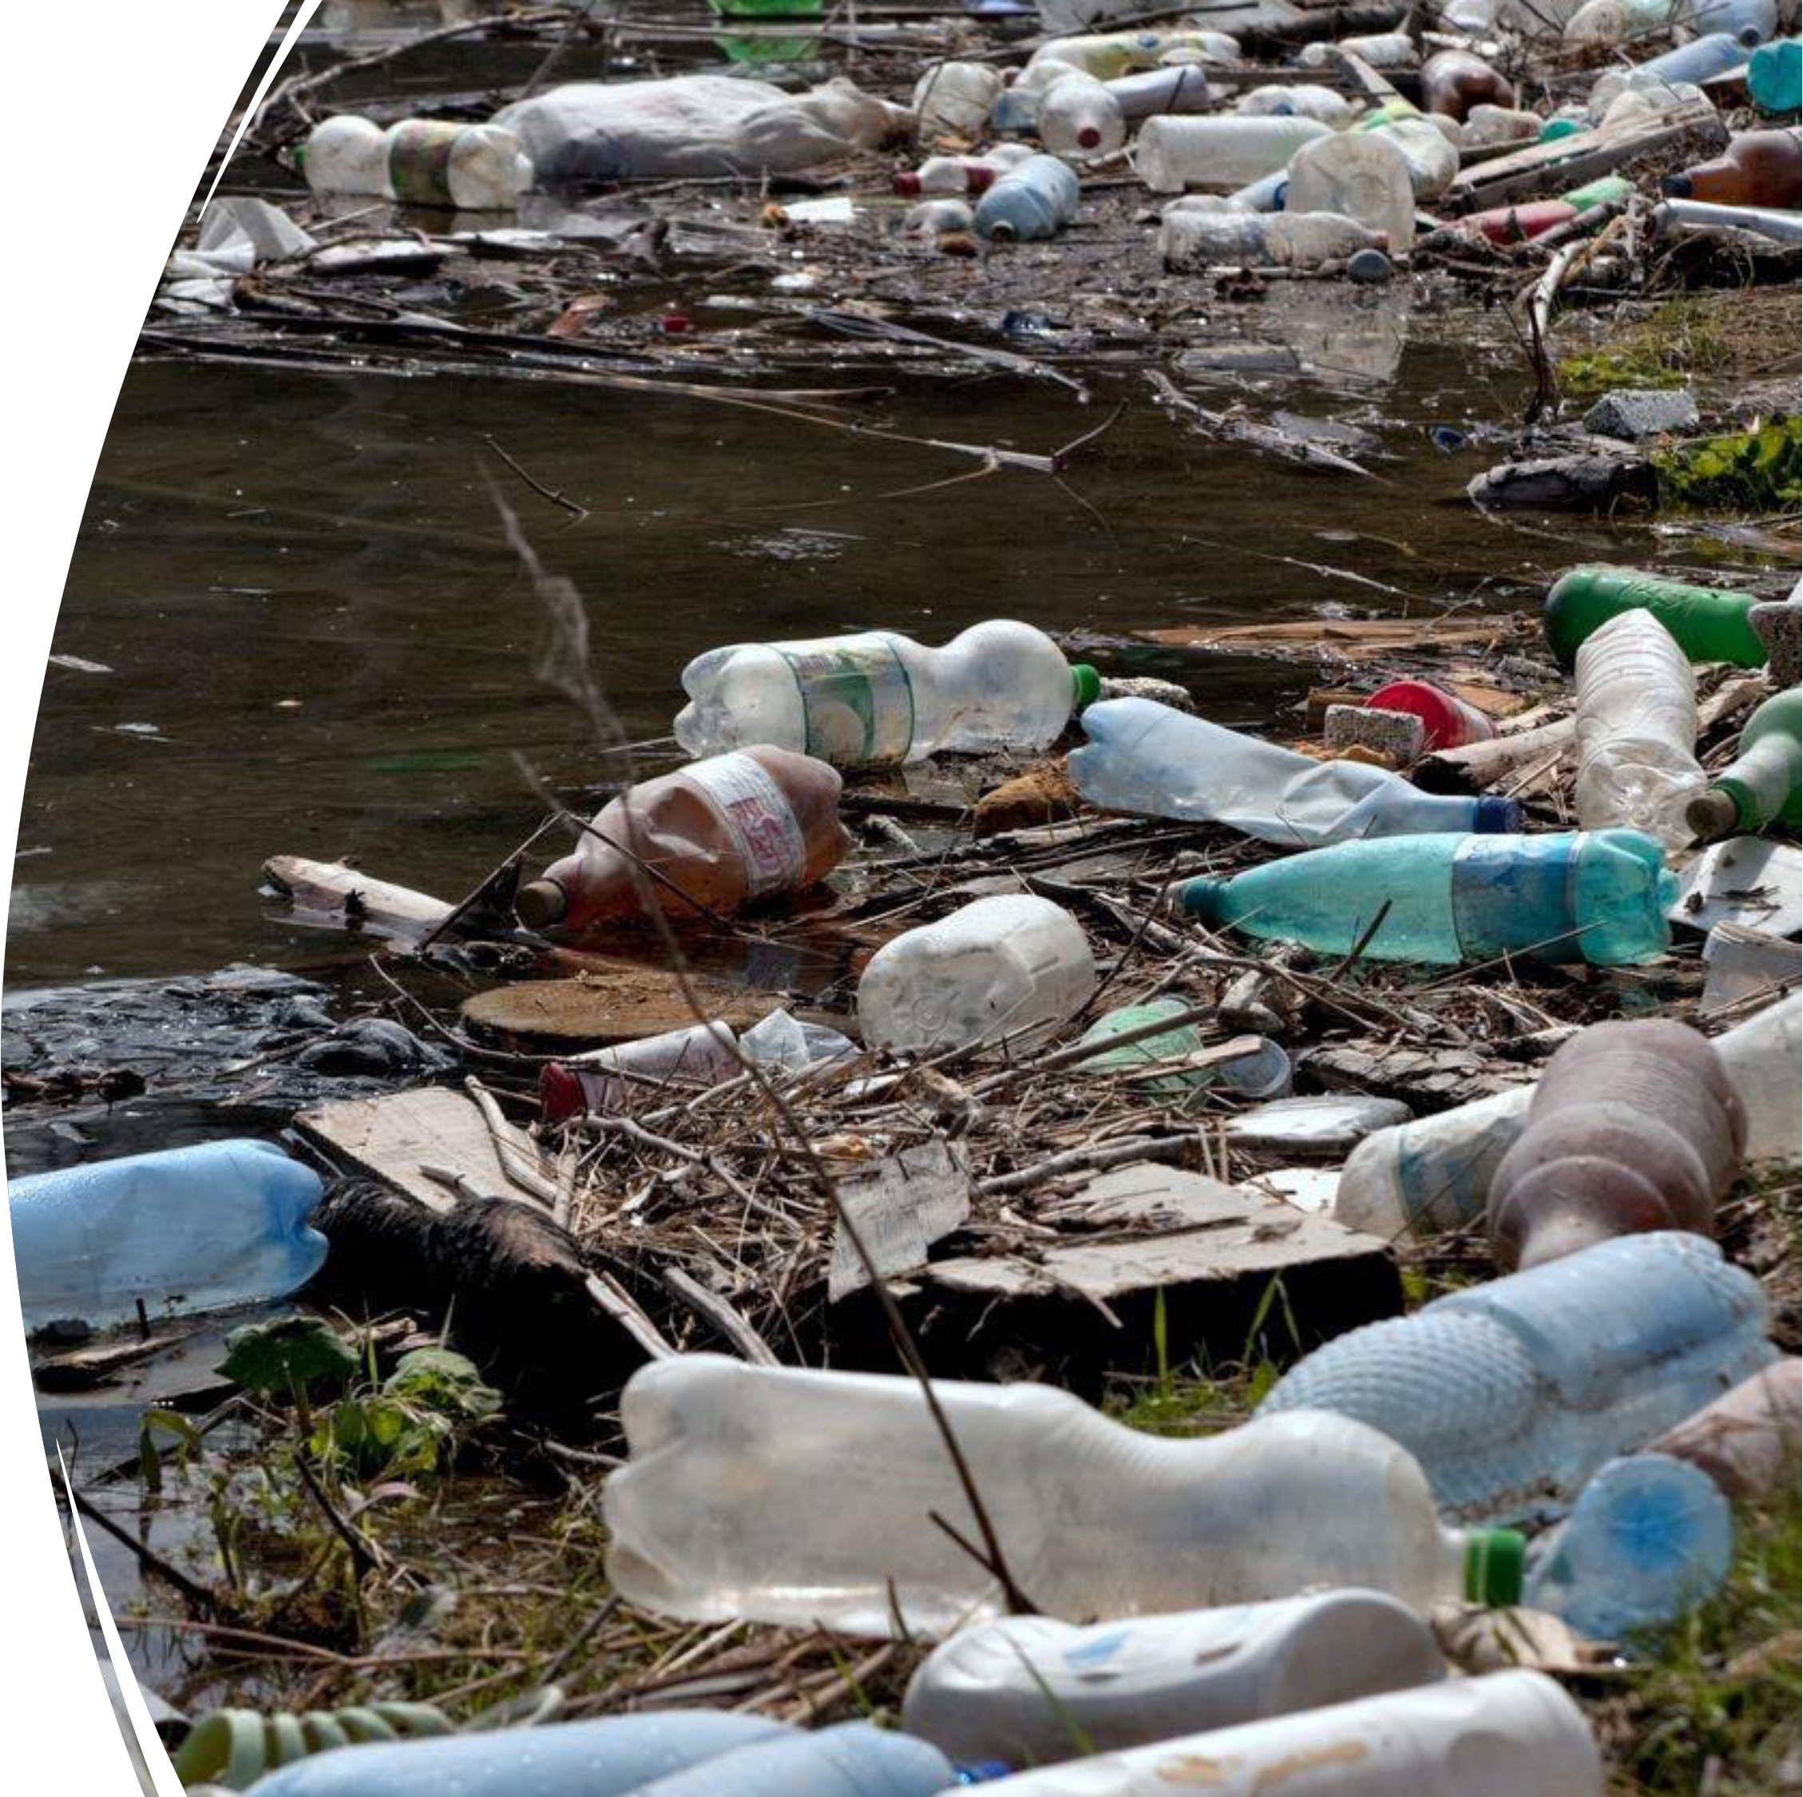
Güteklasse 4 –sehr
stark verschmutzt
• Sehr wenig Sauerstoff
• Mineralsalzüberschuss
• Rattenschwanzlarve
• Schlammröhrenwurm
• Rote Zuckmückenlarve

